Slide 1

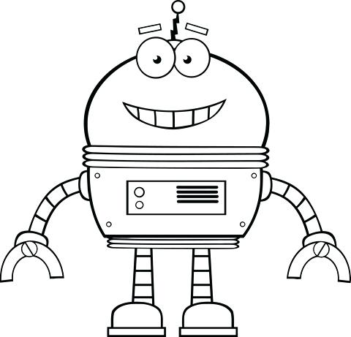

Slide 2

Guía 7:
En esta guía vamos a ver la introducción al programa Scratch para comenzar a programar

Slide 3

Scratch
https://scratch.mit.edu/
Plataforma para Programar por medio de un lenguaje de programación visual
Desarrolla el pensamiento crítico y el razonamiento lógico
Permite crear historias interactivas, juegos y animaciones
Es un recurso gratuito y de software libre que permite experimentar explorar e incorporar conceptos básicos de programación
La secuencia de instrucciones se encastran como un rompecabezas o lego

Slide 4

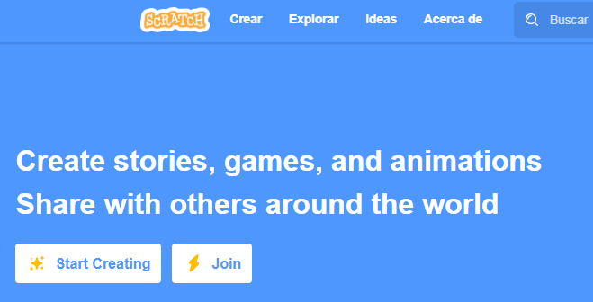
Ingreso a Scratch:
Ingresa al Link o Copialo en el navegador
https://scratch.mit.edu/
Hacé click sobre el botón

Slide 5
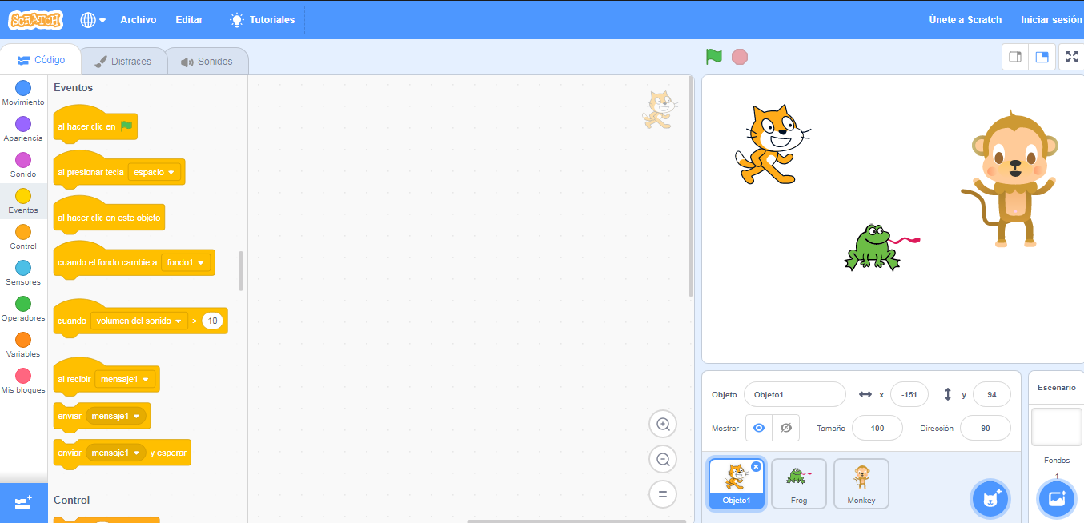
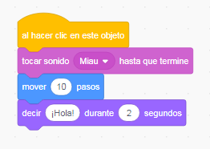
Área de trabajo:
acciones y comportamientos
Sprites (objetos)
objetos
escenarios
instrucciones

Slide 6






Código – Acciones (Instrucciones)
Permiten que los objetos se muevan
Instrucciones Simples
Modifican el estado de los objetos (disfraces, escenarios, pensar/decir)
Agregan efectos de sonido a los objetos
Permiten que se inicien las acciones programadas
Indican cuándo o cuantas veces deben realizarse las acciones (Esperar, Repetir, Detener, Si)
Instrucciones Repetitivas
Instrucciones Condicionales

Slide 7


Código – Acciones (Instrucciones)
Según la entrada del sensor es la acción que se va a ejecutar.
Complementan las instrucciones de Control
Dato con valor que cambia en el tiempo, a medida que se ejecuta el programa
Porciones de código creados por nosotros

Slide 8

Video:
Te explico como ingresar a la plataforma Scratch y como comenzar a trabajar
https://youtu.be/A2chU57nGKQ

Slide 9
ACTIVIDAD 10
Ver el Tutorial «Cómo comenzar» (dentro de la plataforma Scratch)
Ingresar a la página web de SCRATCH
Seleccionar un objeto de la lista
Probar las funciones básicas
        Elegir un personaje – Elegir un escenario – Ver el 1º Tutorial
        Agregar más personajes y practicar las diferentes instrucciones de la plataforma

